Slide 1
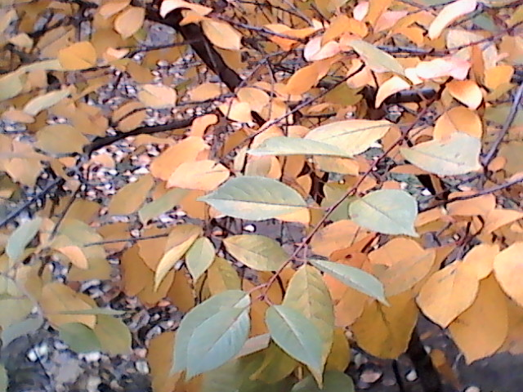
Осенние головоломки и ребусы
Тихонова Инна Анатольевна
Воспитатель
МОУ «Детский сад №305 Тракторазаводского района г. Волгограда»

Slide 2


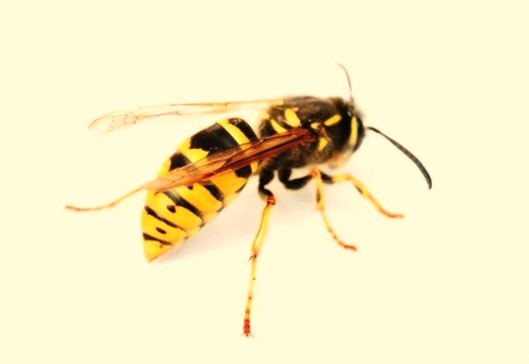
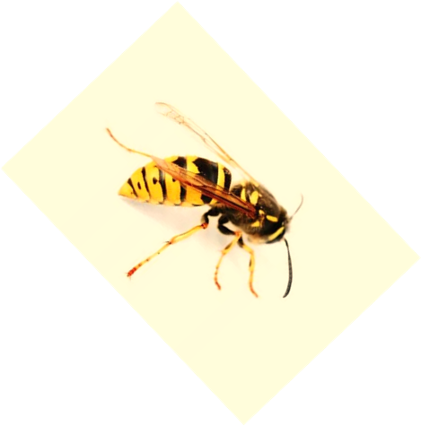
, ,,
Ребус № 1 «Название времени года»

Slide 3


,,, ,
Ребус № 2 «Признак осени»

Slide 4


,, ,,,
Ребус № 3 «Характерное для осени явление погоды»

Slide 5

тябрь
Ребус № 4 «Название второго осеннего месяца»

Slide 6

,,
Ребус № 5 «Частое погодное явление осенью»

Slide 7

О
Ребус № 6 «Эпитет, обозначающий избыток влаги осенью»

Slide 8

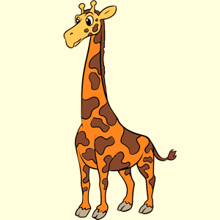
Ребус № 7 «Скопление воды на земле или асфальте»
,,,
,

Slide 9
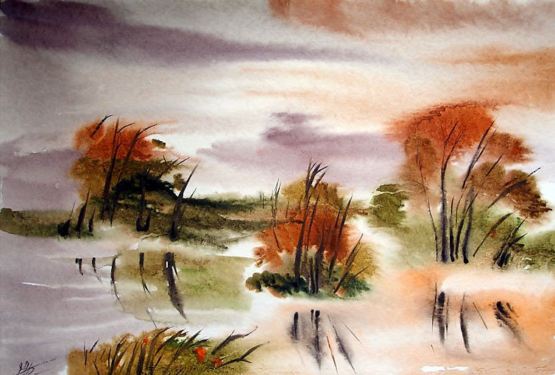
Ребус № 8 «Дождливая, пасмурная погода»
НЕ
СТЬЕ

Slide 10
Головоломка 1
В соответствии с символами поставь буквы в нужном порядке. Прочитай слово.
д | о | и | а | т | л | п | с
o |  | . | || | + | Х | * | –
Х | . | – | + |  | * | || | o

Slide 11

Головоломка № 2
Переставь буквы на каждом цветном поле и ты узнаешь названия трех осенних месяцев.
С
Ь
Т
Я
Я
О
Ь
Н
К
Р
Е
Р
Р
Я
Б
О
Б
Н
Ь
Т
Б

Slide 12
Ответы
Ребус № 1 Осень
Ребус № 2 Листопад
Ребус № 3 Туман
Ребус № 4 Октябрь
Ребус № 5 Дождь
Ребус № 6 Сыро
Ребус № 7 Лужи
Ребус № 8 Ненастье
Головоломка № 1: Листопад
Головоломка № 2:
1)Сентябрь
2)Октябрь
3)Ноябрь

Slide 13
Используемые источники:
1) http://static3.depositphotos.com/1005855/204/i/450/depositphotos_2042221-Frame-of-autumn-leafs.jpg
2) https://zaradnakobieta.pl/images/cache/w660/2015/07/osa.jpg
3) https://thecliparts.com/wp-content/uploads/2016/03/reindeer-clipart-4-845x1024.png
4) https://tse3.mm.bing.net/th?id=OIP.YXeOwGUb6xnc2f-4pYffqADmEs
5) http://clipart-library.com/img1/1561671.jpg
6) http://images.easyfreeclipart.com/1019/clip-art-illustration-of-an-apple-trees-in-orchard-1019658.jpg
7) https://static8.depositphotos.com/1259790/1047/v/950/depositphotos_10470622-stock-illustration-hand-drawn-clouds.jpg
8) http://en.academic.ru/pictures/enwiki/80/Patch_pocket_topstitching.png
9) http://kids365.ru/wp-content/uploads/2015/12/music-04.jpg
10) https://thumbs.dreamstime.com/z/американский-ин-еец-в-тра-иционном-костюме-42383257.jpg
11) http://images.clipartpanda.com/mouse-cheese-clipart-cheese-20clip-20art-1283175904.png
12)http://razvitierebenka.info/wp-content/gallery/kartochki-frukty-ovoshhi-yagody/лук.png
13)http://mtdata.ru/u25/photoE0A4/20949175750-0/original.jpg
14)http://www.neizvestniy-geniy.ru/images/works/photo/2011/05/354152_1.jpg

